Slide 1
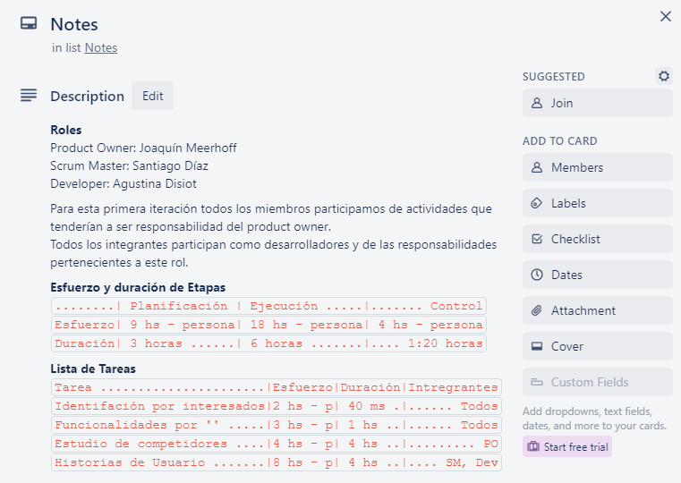
Notes:
Notas de la iteración 1 en Trello

Slide 2
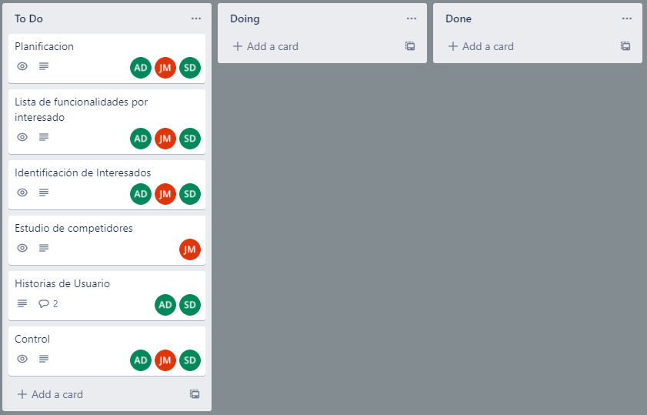

Slide 3
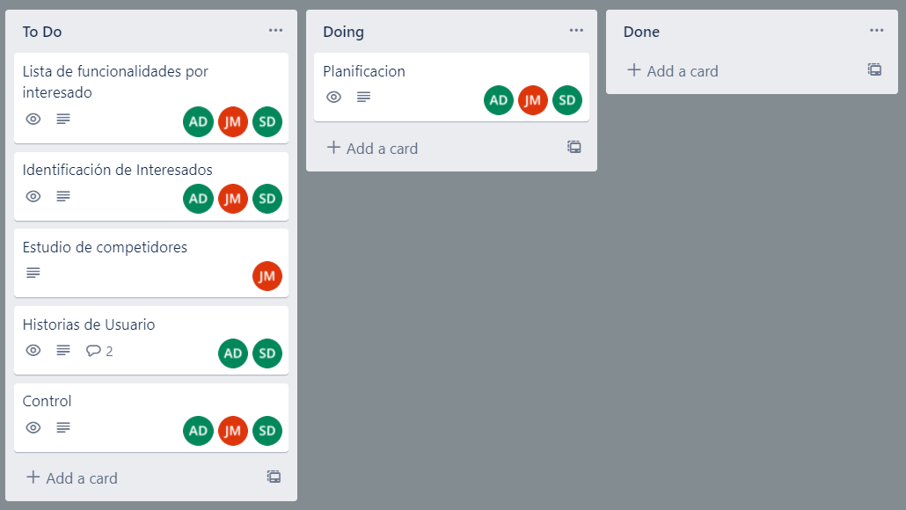
Notes:
Empezada la planificación.

Slide 4
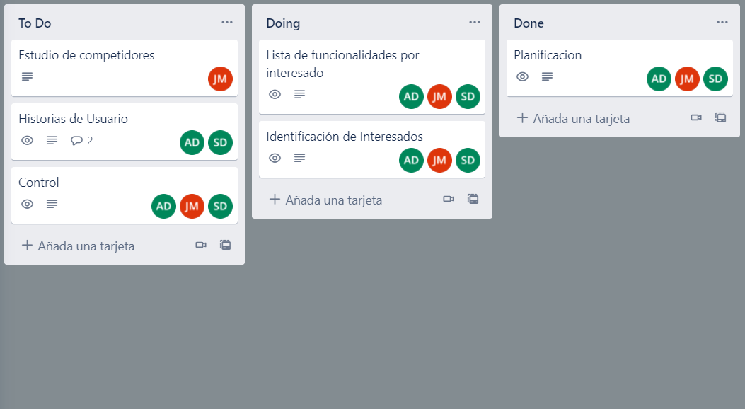
Notes:
Finalización de planificación y comienzo de Lista de funcionalidades por interesado y identificación de interesados.

Slide 5
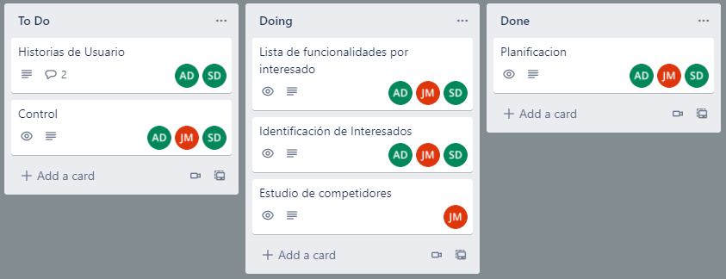
Notes:
Comienzo de estudio competidores

Slide 6
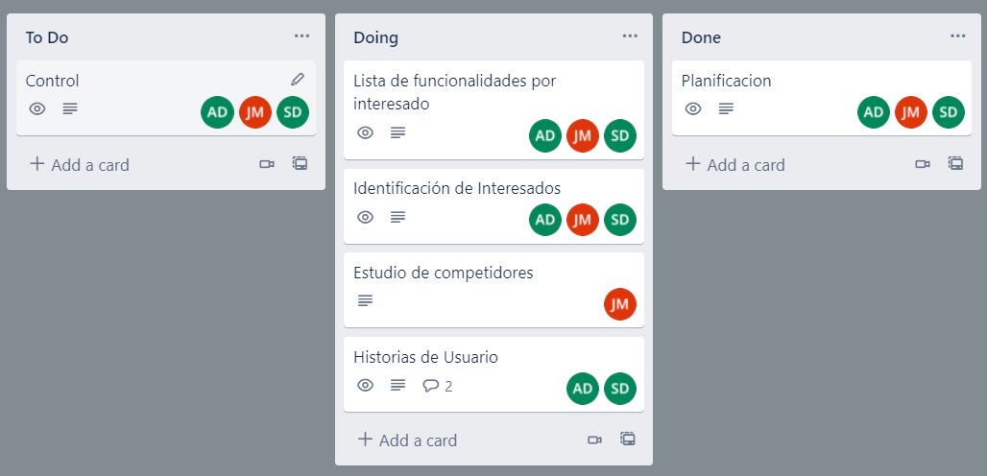
Notes:
Empezamos a hacer las historias de Usuario.

Slide 7
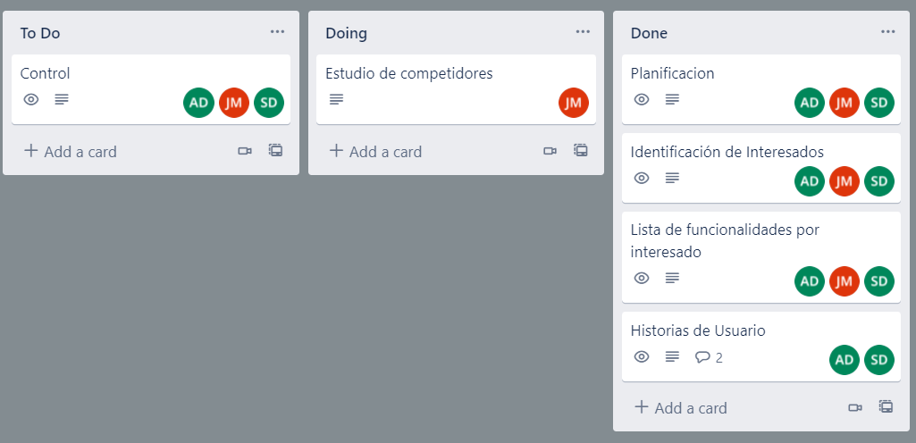
Notes:
Completada la identificación de interesados con sus lista de funcionalidades y las historias de Usuario

Slide 8
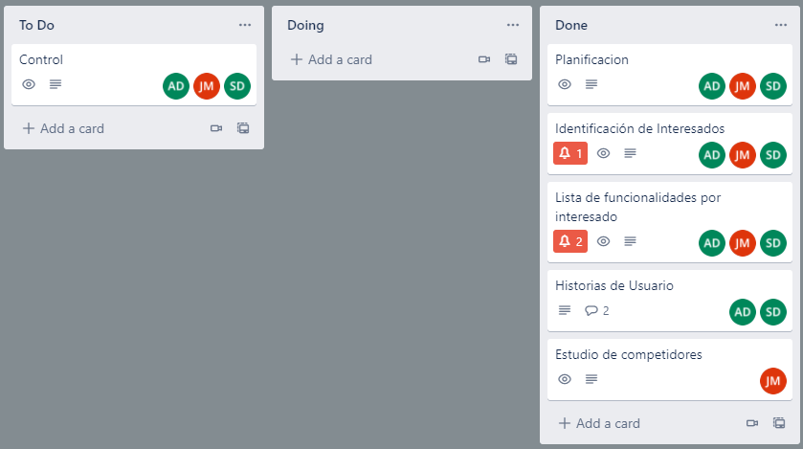
Notes:
Terminado studio de competidores

Slide 9
